Slide 1
Konsep Dasar Sistem

Slide 2
Konsep Dasar Sistem
Definisi Sistem
Sistem Merupakan suatu jaringan kerja dari prosedur-prosedur atau komponen-komponen yang saling berkaitan, berkumpul bersama untuk melakukan suatu kegiatan atau untuk menyelesaikan suatu sasaran tertentu (Jerry Fitzgerald,1981).
Sistem merupakan kumpulan dari elemen-elemen yang berinteraksi untuk mencapai suatu tujuan tertentu.

Slide 3
Karakteristik Sistem
Memiliki komponen
Batas sistem (boundary)
Lingkungan luar sistem (environtment)
Penghubung (interface)
Masukan (input)
Keluaran (output)
Pengolah (proses)
Tujuan (goal)

Slide 4
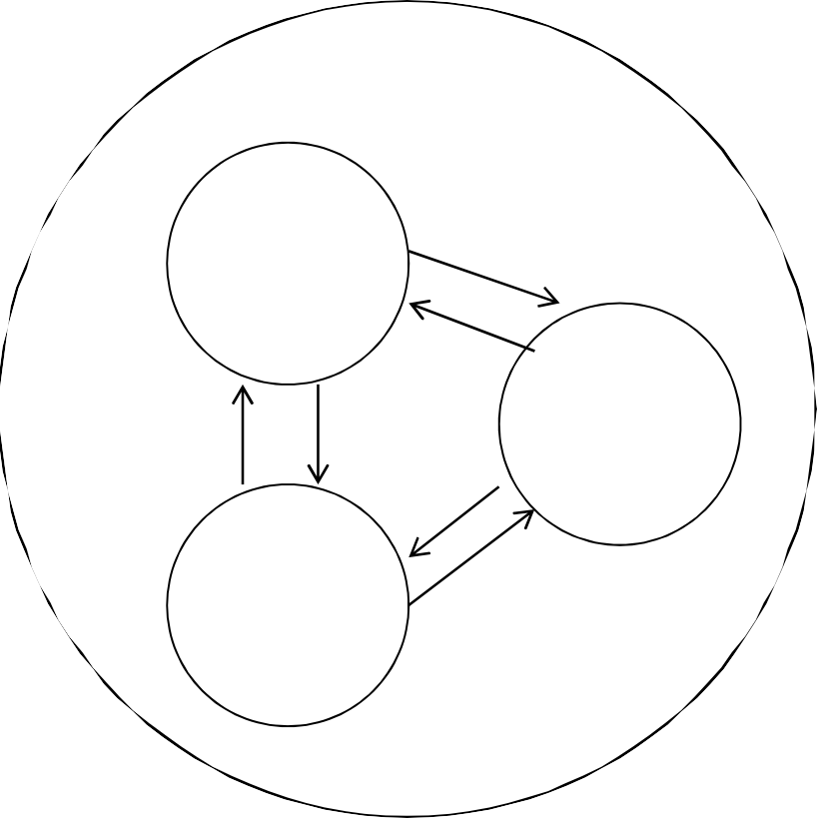
Karakteristik Sistem
Interface
Lingkungan Luar
Sub Sistem
Sub Sistem
Sub Sistem
Input
Proses
Output
Boundary
Boundary

Slide 5
Klasifikasi Sistem
Klasifikasi sistem dapat dilihat dari berbagai sudut pandang diantaranya :
sistem diklasifikasikan sebagai sistem abstrak dan sistem fisik.
Sistem diklasifikasikan sebagai sistem alamiah (natural system) dan sistem buatan manusia (human made system)
Sistem diklasifikasikan sebagai sistem tertutup (closed system) dan sistem terbuka (open system)

Slide 6
Konsep Dasar Informasi
Data adalah elemen yang mendeskripsikan sesuatu, kejadian, aktifitas, dan transaksi yang direkam, diklasifikasi, dan disimpan. Namun bemum memiliki arti yang bermanfaat.
Informasi adalah data yang diolah menjadi bentuk yang lebih berguna dan lebih berarti bagi yang menerima.

Slide 7
Siklus Informasi
Proses
Input
Output
Data (ditangkap)
Penerima
Hasil Tindakan
Keputusan TIndakan

Slide 8
Kualitas Informasi
Akurat
Bebas dari kesalahan
Tidak bias atau menyesatkan
Tepat pada waktunya
Relevean
Sesuai dengan kondisi saat ini

Slide 9
Kualitas Informasi
Kualitas Informasi
Tepat Waktu
Akurat
Relevan

Slide 10
Konsep Dasar Sistem Informasi

Slide 11
Apa itu Sistem Informasi?
Definisi
– Sistem informasi merupakan sistem didalam organisasi yang mempertemukan kebutuhan pengolah transaksi harian, mendukung operasi, dan menyediakan pihak luar tertentu dengan informasi yang diperlukan (Robert A, 1983).

Slide 12
Definisi menurut Raymond MC Leod
Merupakan suatu kombinasi yang terorganisir dari
Hardware
Software
Jaringan Komunikasi
Sumber daya data
Kebijakan dan Prosedur
Manusia ( Pelaku )
Yang saling berhubungan untuk melakukan tindakan penyimpanan, transformasi, Pengambilan kembali, dan penyebarluasan informasi dalam lingkungan tertentu

Slide 13
Komponen dasar sistem informasi
Hardware
Software
Network
Procedures
People

Slide 14
Infrastruktur Sistem Informasi
Hardware
Software
Fasilitas jaringan & Komunikasi
Databases
Pengguna Sistem Informasi

Slide 15
Fungsi Sistem Informasi
Mendukung Strategi Keunggulan Kompetitif
Mendukung Pengambilan Keputusan
Mendukung Proses Bisnis dan Aktivitas Perusahaan

Slide 16
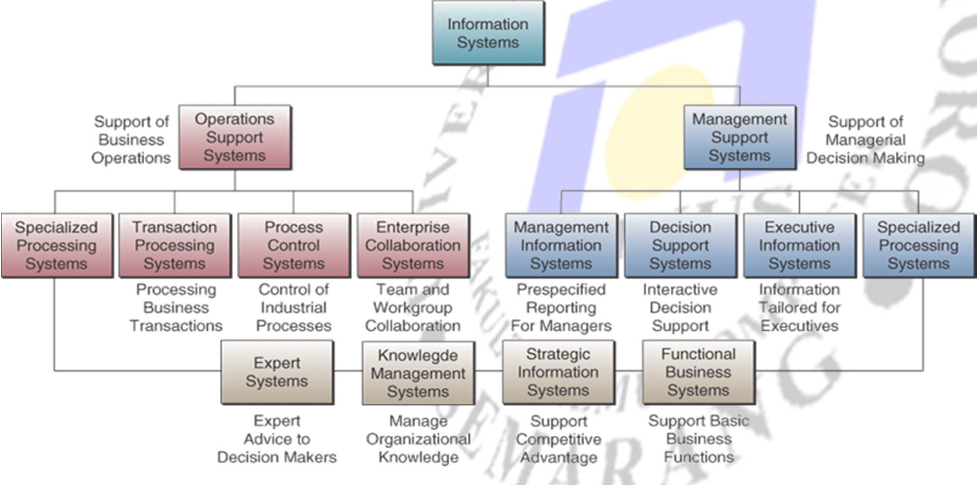
Tipe Sistem Informasi

Slide 17
Tipe dari Operations Support Systems
Transaction Processing Systems
Merekam dan memproses data dari transaksi bisnis
Contoh: sistem penjualan, sistem inventori, sistem accounting/akutansi.
Process Control Systems
Memantau dan mengendalikan proses fisik.
Contoh: dalam suatu instalasi penyulingan minyak tanah menggunakan sensor untuk memonitor proses kimia.
Enterprise Collaboration Systems
Meningkatkan regu dan komunikasi kelompok kerja
Contoh: e-mail, videoconferencing

Slide 18
Tipe Dari Management Support Systems
Management Information Systems (MIS)
Menyediakan laporan kepada management
Contoh: Laporan penjualan harian
Decision Support Systems (DSS)
Menyediakan dukungan khusus yang interaktif guna mendukung pengambilan keputusan
Contoh: Menentukan posisi bagi pelamar kerja, menentukan jalur ideal pengiriman barang.
Executive Information Systems (EIS)
Menyediakan informasi kritis kepada eksekutif ataupun manager
Digunakan untuk mendukung perencanaan strategis eksekutif senior.
Contoh: Kemudahan akses guna memantau tindakan pesaing

Slide 19
Information System (IS) versus Information Technology (IT)
Sistem informasi merupakan semua komponen dan sumber daya yang dibutuhkan untuk menyampaikan informasi pada organisasi
Teknologi Informasi adalah hardware, software, networking and data management
Sebelumnya , IS berdasarkan catatan/kertas ( papper based )
Namun fokus terhadap Computer-Based Information Systems (CBIS) sehingga erat kaitanya dengan Teknologi Informasi.

Slide 20
Mengapa dunia bisnis butuh
IT dan SI?
Sistem Informasi memainkan tiga peran penting dalam organisasi yaitu:
Mendukung kegiatan operasi bisnis perusahaan
Mendukung Pengambilan keputusan manajerial
Mendukung pencapaian keunggulan kompetitif strategis

